Slide 1
《池子与河流》
语文精品课件 三年级下册
授课老师：某某 | 授课时间：20XX.XX
某某小学

Slide 2
目录
壹
课前导读
贰
字词揭秘
CONTENTS
叁
课文讲解
肆
课堂小结
伍
课堂练习

Slide 3
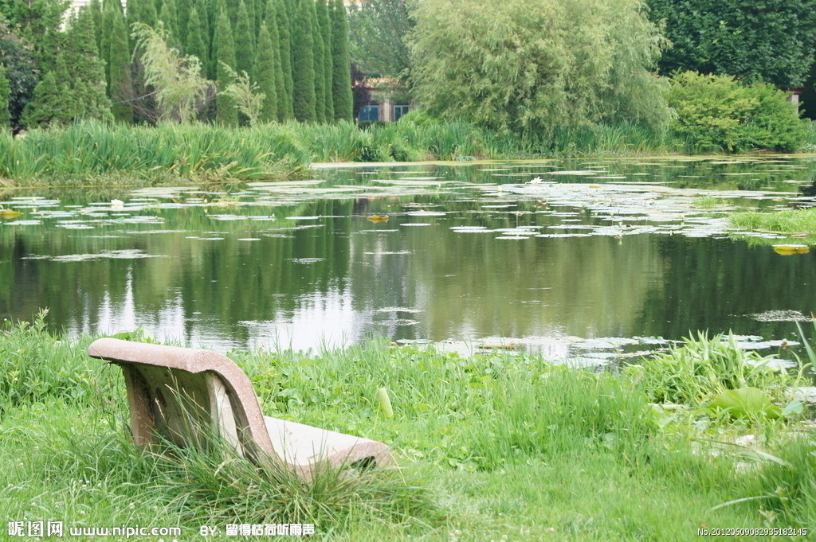
课前导读
池 塘
蓝天下池面风平浪静，偶尔有几片树叶掉进水中，掀起一圈圈波纹。
安逸、享受
用一个什么词语来形容这种生活？

Slide 4
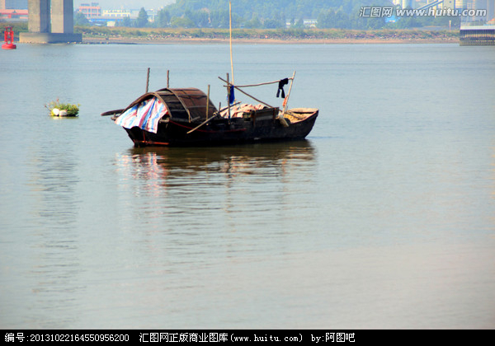
课前导读
河 流
河流奔腾不息，负责船只驶向宽阔的海洋。
用一个什么词语来形容这种生活？
勇于奉献

Slide 5
课前导读
今天，有一个河流和一条河流是邻居，其间会有怎样的对话？我们一起走进这个寓言故事。

Slide 6
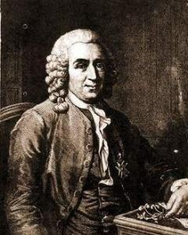
课前导读
克雷洛夫：
(1769年2月13日 - 1844年11月21日)享年75岁，来自俄国，是世界著名的寓言家、作家，全名是伊凡·安德列耶维奇·克雷洛夫。代表作有：《大炮和风帆》《鹰与鸡》《受宠的象》等等。

Slide 7
课前导读
听 读 课 文
思考：这篇文章主要写什么内容？

Slide 8
课前导读
自读要求
自读课文：
（1）不认识的字可以看拼音，或者请教老师和同学。
（2）读准每一个字的字音，圈出生字词；
（3）读通每个句子，读不通顺的多读几遍；
（4）给每个自然段写上序号。

Slide 9
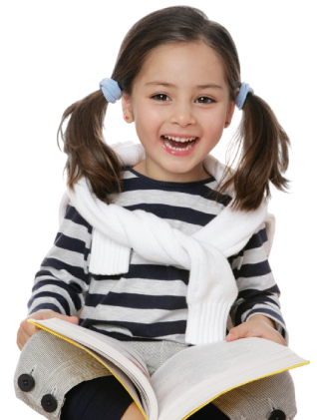
课前导读
自读检查：
指名读课文，同学检查字音是否正确。
分小节读课文，说说每小节写了什么？

Slide 10
字词揭秘
我会认
tāo tāo
yá
fù
滚滚滔滔 生涯 妇人
忙忙碌碌 遵循 尊敬 应验
lù lù
zūn xú
zūn
yàn

Slide 11
字词揭秘
把词语和意思用线连起来。
生涯 表示承认某个事实，引起下文转折。
蜿蜒 （预言、预感）和后来发生的事实相符。
贯穿 弯弯曲曲眼神的样子。
遵循 穿过、连通。
应验 指从事某种活动或职业的人。
固然 遵从、依照。

Slide 12
字词揭秘
【滚滚滔滔】：大水奔流的样子。
造句：黄河之水滚滚滔滔，奔流不息。
【源源不断】：形容接连不断、连绵不绝。
造句：山上的水正源源不断地流进小溪里。。

Slide 13
整体感知
再读课文，思考：文中讲了池子和河流的之间什么事情？
池子以为自己过着 的生活，十分得意，而河流 ，负载船只的生活。
安逸、清闲
奔流不息

Slide 14
课文讲解
大声朗读1-6小节：
思考：
1、池子对于河流的生活是怎样评价的？
2、她喜欢怎样的生活？

Slide 15
课文讲解
分角色朗读课文
“这是怎么回事?”
池子对她的邻居河流说道，
我什么时候看见你，
你总是滚滚滔滔!
亲爱的姐姐，你难道不会疲劳?
池子向河流提出了什么疑问？
难道你不会疲劳？
反问句说明什么？
说明“疲劳”是池子的感觉。

Slide 16
课文讲解
画线的词语说明什么？
我差不多老是看见，
你一会儿背着沉重的货船，
一会儿驮着长串的木筏，
还有小划子啊小船，
简直数也数不完。
说明河流每天都在工作，非常忙碌。

Slide 17
课文讲解
“你几时才能抛开这样的生涯?
要是换了我,说句老实话，
我可真要愁死啦！
我的命运有多好，
比起来,你我相差竟这么大！”
池子的生活和河流的生活有什么差别？
池子的生活很清闲，很安逸；河流的生活很忙碌。
为什么池子提议河流抛开现在的生活？
希望河流成为和自己一样贪图安逸的人。

Slide 18
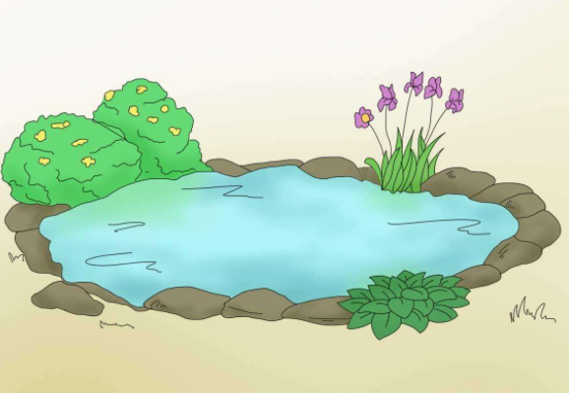
课文讲解
“固然,我并不出名，
我没有出现在地图上，
像你那样蜿蜒地贯穿全国，
也没有行吟诗人为我弹琴歌唱。
——这一切其实都是空的。”
池子认为贯穿全国和有诗人吟诵都是空的，可见池子是多么的目光短浅。

Slide 19
课文讲解
“可是,我安闲地躺在柔软的泥土里
像贵妇人躺在鸭绒垫上一样。
我不用为大船和木筏操心,
小划子有多重也用不着想，
至多,有一两片树叶被微风吹落，
在我的胸膛上轻轻摇荡。”
你觉得池子是个怎样的人？
懒惰、自私、庸碌无为的人。

Slide 20
课文讲解
“这清闲的生活无忧无虑，还有什么能够代替？
任凭人世间忙忙碌碌，
我只在睡梦中推究哲理。”
这是什么句式？说明什么？
写出了池子沉迷于现在的生活，没有看到背后的危机。

Slide 21
课堂小结
讨论：河流和池子的话你赞同哪一个？为什么？
赞同河流的话。
因为池子贪图安逸，最后完全枯竭；河流为人们做贡献，被人们尊敬，最后长流不息。

Slide 22
课堂小结
课文主旨
这首寓言诗，通过池子以河流的对话以及池子与河流的不同结局，告诉我们只顾贪图眼前的安逸就会走向灭亡；锐意进取，多做贡献就会实现人生的价值。

Slide 23
课堂练习
1.看拼音，写词语。
zūn jìng shēng yá zūn xún yìng yàn
（ ） （ ） （ ） （ ）
yuán yuán bú duàn wú yōu wú lǜ
（ ） （ ）
尊 敬
生 涯
遵 循
应 验
源 源 不 断
无 忧 无 虑

Slide 24
课堂练习
2. 找样子写词语。
源源不断（AABC式） 、 、 。
无忧无虑（ ABAC式) ） 、 、 。
亭亭玉立
洋洋得意
窃窃私语
自高自大
自言自语
快人快语

Slide 25
课堂练习
3.在括号里天上适当的词语。
（ ) 的木筏 （ ) 的生活 （ ) 的河流
（ ) 地躺 （ ) 地飘动 （ ) 地流
（ ) 货船 （ ) 哲理 （ ) 规律
长串
安逸
繁忙
静静
轻轻
缓缓
驮着
推究
违背

Slide 26
版权声明
感谢您下载xippt平台上提供的PPT作品，为了您和xippt以及原创作者的利益，请勿复制、传播、销售，否则将承担法律责任！xippt将对作品进行维权，按照传播下载次数进行十倍的索取赔偿！
1. 在xippt出售的PPT模板是免版税类(RF:
Royalty-Free)正版受《中国人民共和国著作法》和《世界版权公约》的保护，作品的所有权、版权和著作权归xippt所有,您下载的是PPT模板素材的使用权。
2. 不得将xippt的PPT模板、PPT素材，本身用于再出售,或者出租、出借、转让、分销、发布或者作为礼物供他人使用，不得转授权、出卖、转让本协议或者本协议中的权利。

Slide 27
感谢各位的聆听
语文精品课件 三年级下册
授课老师：某某 | 授课时间：20XX.XX
某某小学

